Slide 1
Диаспоры и национальные меньшинства в Иране
Дарья Искусных

Slide 2
Азербайджанцы Ирана — это диаспора?
С одной стороны: У них есть национальное государство (Азербайджан), а в Иране они — меньшинство.
С другой стороны: Они — коренное население своих территорий с XI века (после тюркизации сельджуками).
Аналогичная дилемма: Иранские туркмены.

Slide 3
Определение диаспоры (по Ж.Т. Тощенко)
Критерии диаспоры:
Проживание этнической общности за пределами страны происхождения в иноэтничном окружении.
Сохранение основных характеристик национальной самобытности (язык, культура, сознание) и отсутствие ассимиляции.
Наличие организационных форм (землячества, общественные движения) и потребности к самосохранению.

Slide 4
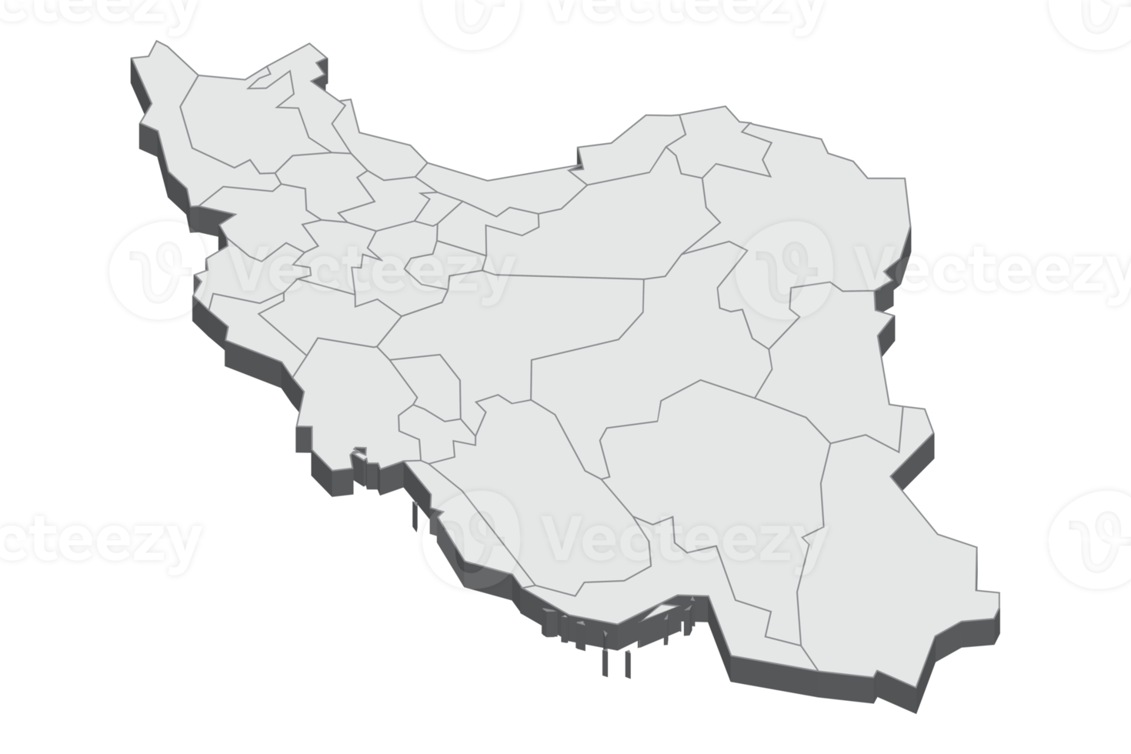
Классификация меньшинств Ирана
Коренные народы:
Нет своего государства: курды, луры, бахтияры, белуджи, арабы Персидского залива, кашкайцы, гиляки, мазендеранцы.
Есть свое государство, но коренные: азербайджанцы, туркмены
Диаспоры (переселенческие общины):
Армяне (~200 тыс.)
Евреи (~10 тыс.)
Афганцы, иракцы
Казахи (~5 тыс.), корейцы (~100 чел.), русские

Slide 5
Армянская диаспора — статус
Официально признанное меньшинство:
Национальное и религиозное (христианское).
Квота в парламенте: 2 места из 5 для религиозных меньшинств.
Особый статус: Разрешено производить и употреблять вино для религиозных нужд (при общем запрете алкоголя).
Инфраструктура: Около 200 армянских храмов по стране.
Сохранение языка и культуры:
Школы: Официальных армянских школ нет.
Язык: Нет ограничений на изучение армянского в рамках дополнительного образования.
Религия: Религиозные службы и обучение ведутся только на армянском (пропаганда иных религий на персидском запрещена).

Slide 6

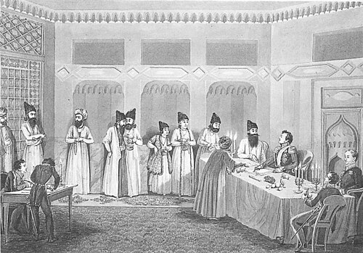
Армянская диаспора — история
Сформировалась в начале XVII века:
Шах Аббас I насильно переселил десятки тысяч армян из Закавказья вглубь Персии (Новая Джульфа, Исфахан).
Роль: Получили привилегии и монополию на шёлковую торговлю, стали главными купцами и дипломатами.
Расселение: Половина армян живёт в Тегеране, крупные общины в Исфахане и на северо-западе.
После 1828 года (Туркманчайский договор с Россией) миграция армян из Ирана вызвала негодование властей.

Slide 7
Еврейская диаспора — статус
Крупнейшая еврейская община на Ближнем Востоке (после Израиля):
Официальное признание: 1 место в парламенте, около 100 синагог по стране.
Главное условие: Лояльность государству и отречение от сионизма и Израиля.
Риски: В условиях конфликта с Израилем община сталкивается с подозрениями в шпионаже.

Slide 8
Еврейская диаспора — образование и язык
Школы: Есть еврейские школы в Тегеране, Ширазе, Исфахане.
Особенности: Изучают иврит и Тору, но директора школ — только мусульмане, а часы на иврит ограничены.
Язык: Большинство двуязычны. Повседневный язык — персидский. Для внутриобщинного общения — еврейский персидский (диалект с еврейской письменностью).

Slide 9
Еврейская диаспора — ограничения
Сталкиваются с социальными ограничениями:
Карьера: Сложности при приеме на работу (преимущество у мусульман), недоступность высших армейских званий.
Поездки: Ограничения на выезд за границу и получение виз.
Связи: Поддержание контактов с родственниками в Израиле рассматривается как опасное деяние.
Синагоги: Старые реставрируются, но новые не строятся.

Slide 10
Выводы
Ключевое различие: В Иране есть коренные народы (азербайджанцы, курды и др.) и диаспоры (армяне, евреи и др.).
Статус диаспор разный: от относительно привилегированных (армяне) до живущих в условиях сложного баланса (евреи).
Государство формально признает некоторые диаспоры и предоставляет им права, но это соседствует с социальными и политическими ограничениями.

